Slide 1


Slide 2
مقدمه‌ای بر Collections در C#

Slide 3
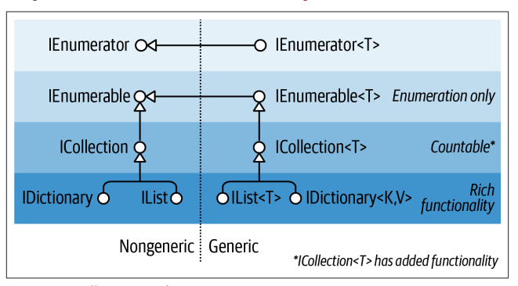
Collections در C#

Slide 4
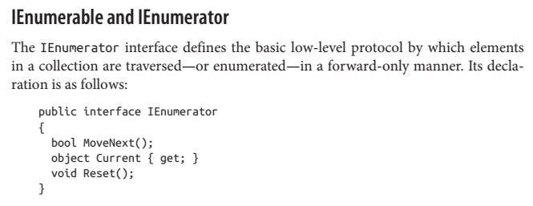
IEnumerator

Slide 5
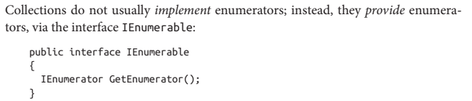
IEnumerable<T>

Slide 6
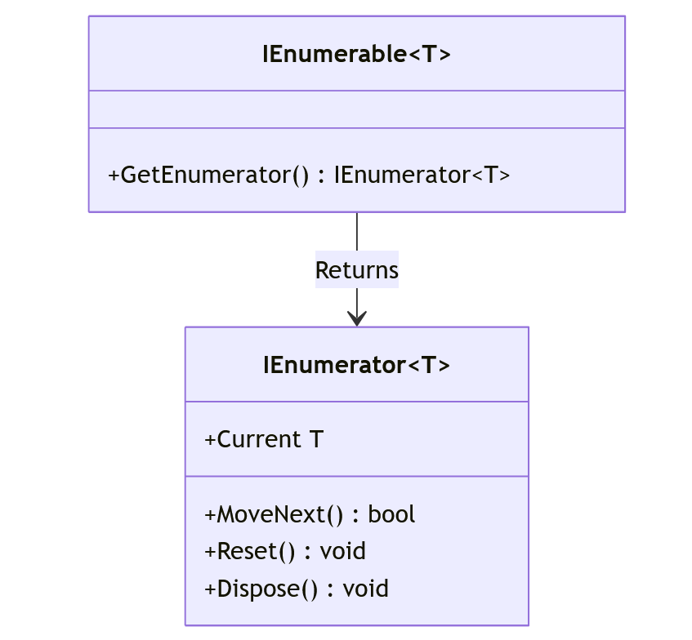

Slide 7
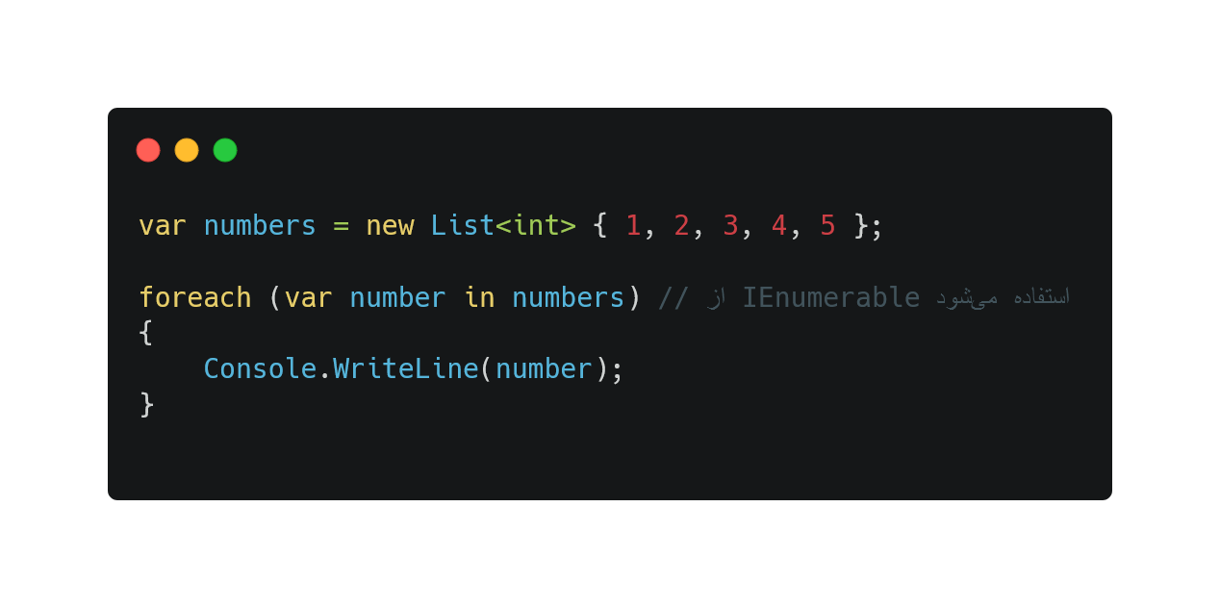
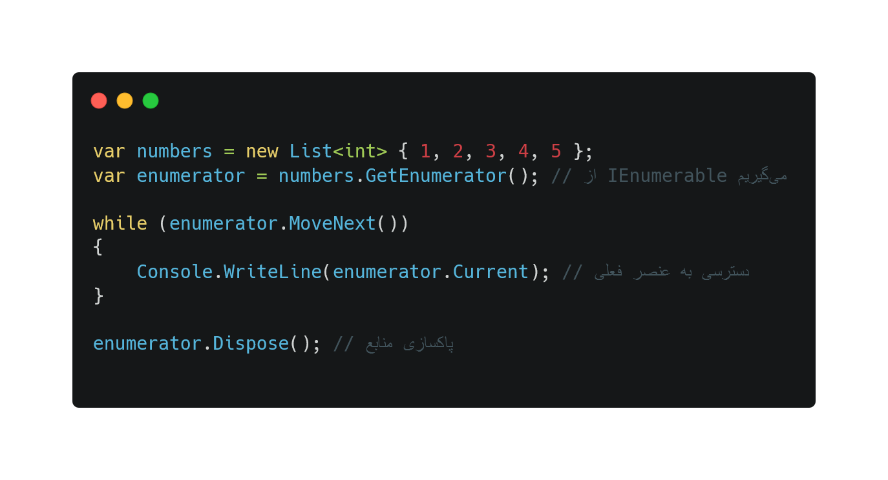
ویژگی | IEnumerable<T> | IEnumerator<T>
ماهیت | یک رابط که نشان می‌دهد مجموعه قابل پیمایش است. | یک رابط که فرآیند پیمایش را مدیریت می‌کند.
وظیفه اصلی | فراهم کردن نقطه شروع برای پیمایش مجموعه. | مدیریت وضعیت پیمایش و حرکت بین عناصر.
متد کلیدی | GetEnumerator() که یک IEnumerator<T> برمی‌گرداند. | MoveNext()، Reset() و ویژگی Current.
کاربرد معمول | استفاده در حلقه‌های foreach و LINQ. | کنترل دستی فرآیند پیمایش.

Slide 8
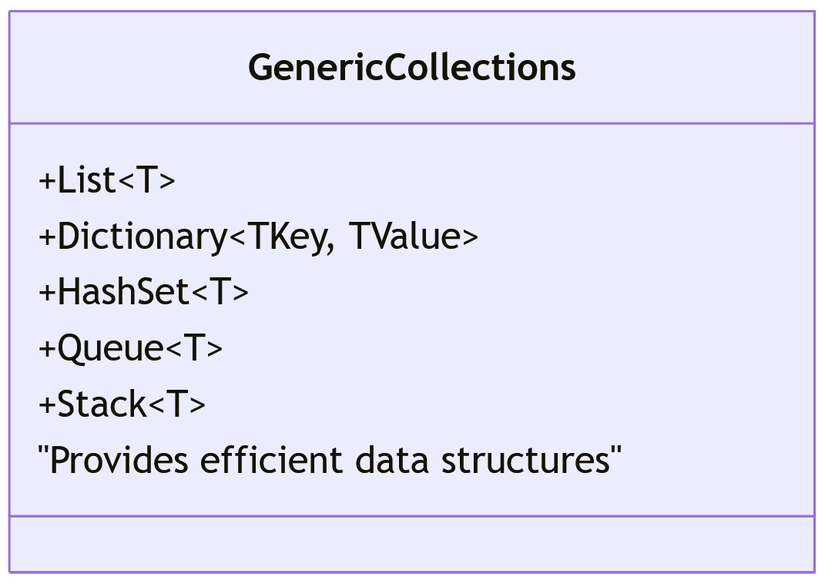
Generic Collections
Generic Collections در فضای نام System.Collections.Generic تعریف شده‌اند (در BCL).
مزایا:
  Type Safety
  کارایی بیشتر
پرکاربردترین‌ها:
  List<T> : ذخیره مجموعه‌ای از عناصر.
  Dictionary<TKey, TValue> : ذخیره جفت‌های کلید-مقدار.
  HashSet<T> : ذخیره عناصر بدون تکرار.

Slide 9
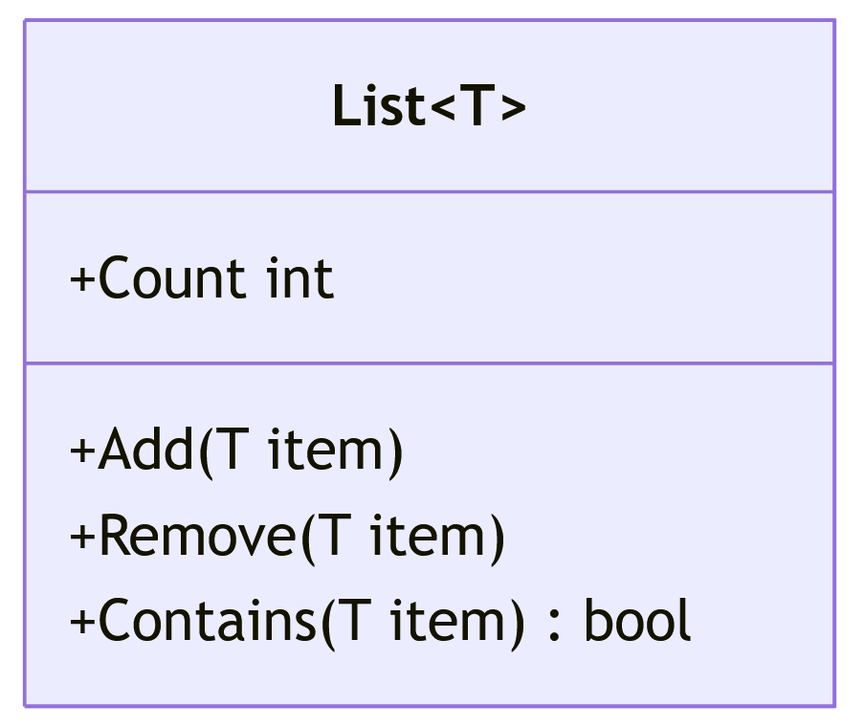
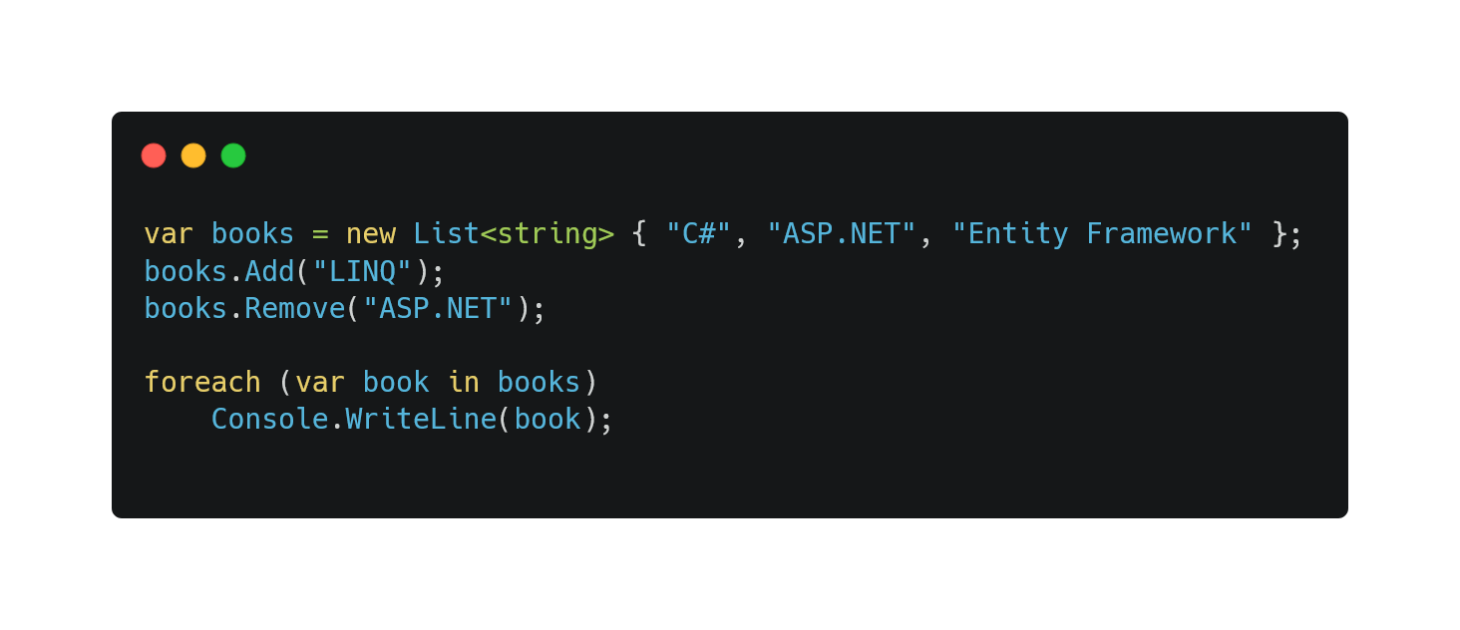
List<T>
لیستی پویا از عناصر با تایپ مشخص.
پرکاربرد در ذخیره‌سازی داده‌هایی که مرتب‌سازی یا جستجو نیاز دارند.
متدهای مهم:
  Add(T item): افزودن عنصر.
  Remove(T item): حذف عنصر.
  Contains(T item): بررسی وجود عنصر.

Slide 10
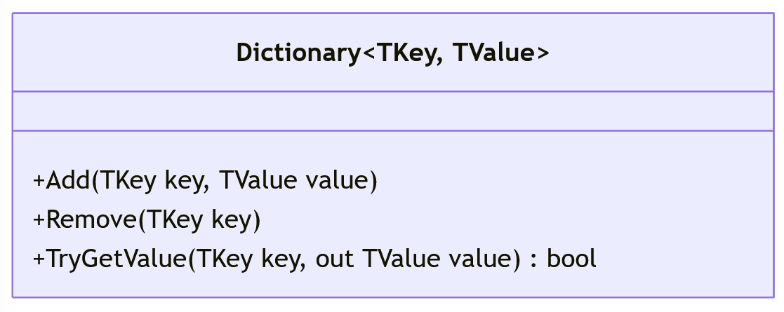
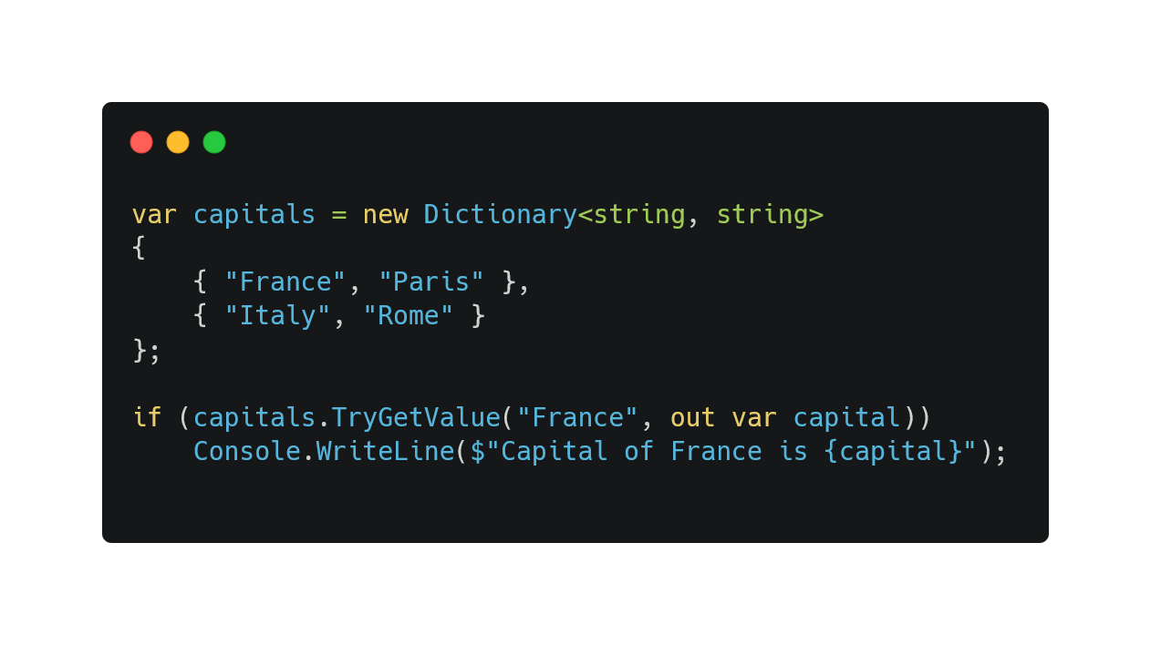
Dictionary<TKey, TValue>
ذخیره جفت‌های کلید-مقدار.
کلیدها باید یکتا باشند.
متدهای مهم:
Add(TKey key, TValue value)
TryGetValue(TKey key, out TValue value)

Slide 11
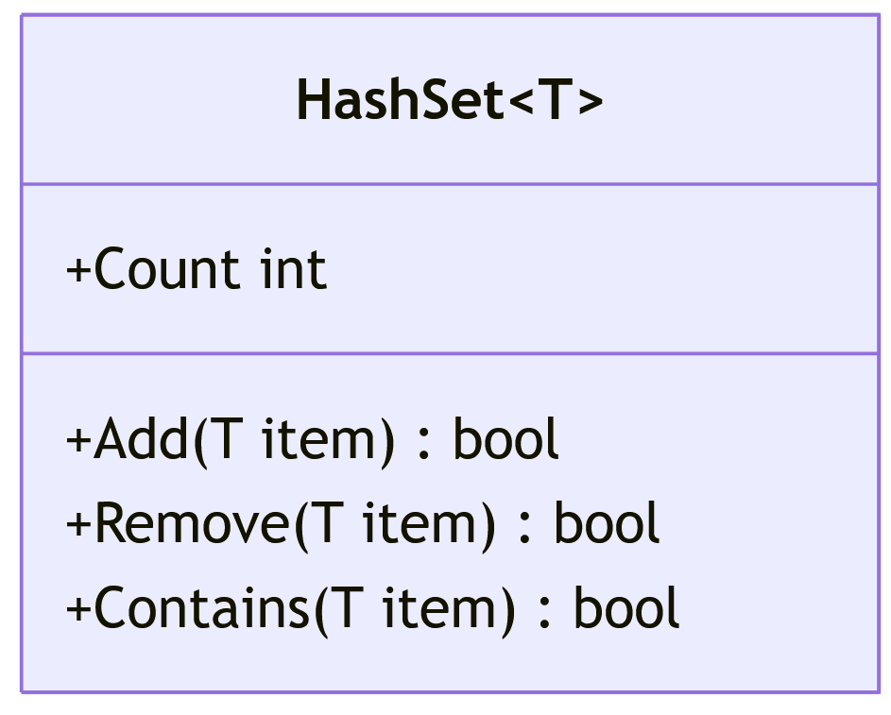
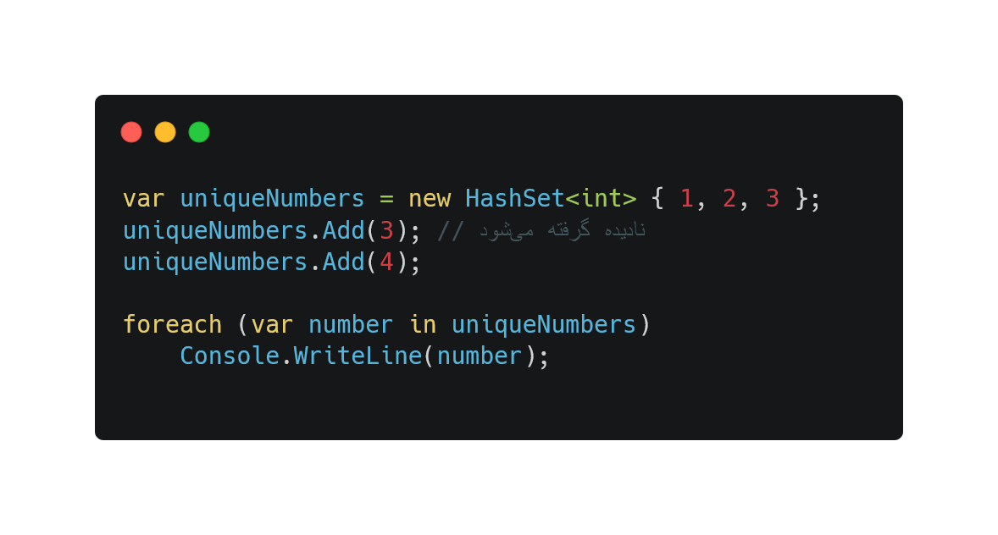
HashSet<T>
ذخیره عناصر بدون تکرار.
سریع در افزودن، حذف و جستجو.
مناسب برای مجموعه‌های یکتا.

Slide 12
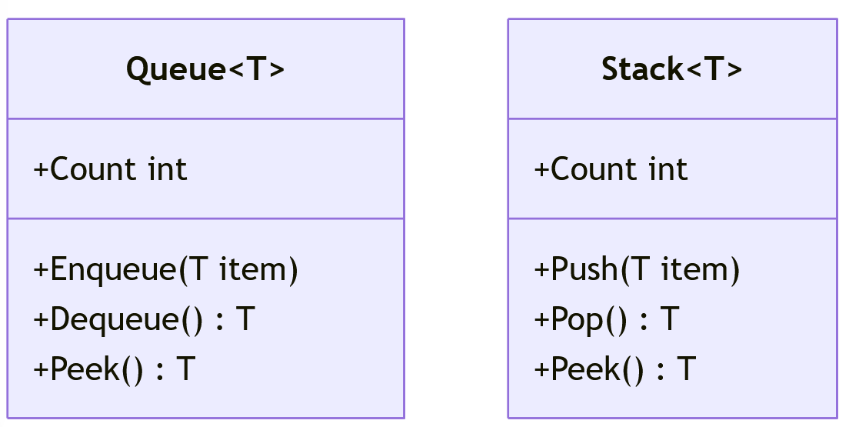
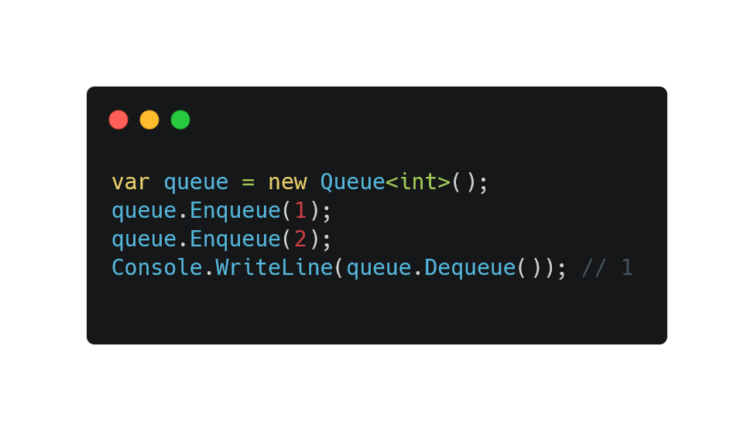
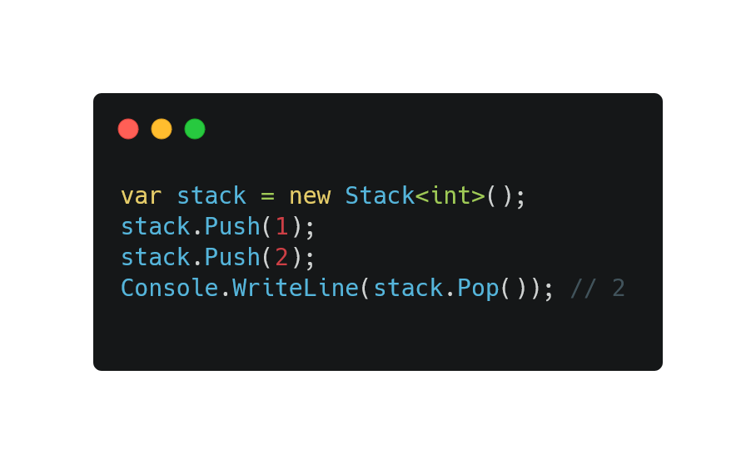
Queue<T> و Stack<T>
Queue<T> : ساختاری برای صف (FIFO).
Stack<T> : ساختاری برای پشته (LIFO).
کاربرد:
  Queue: مدیریت درخواست‌ها.
  Stack: پیاده‌سازی بازگشت به عقب (Undo).

Slide 13
نکات کلیدی Collection‌ها
Collection‌ها ابزارهایی حیاتی برای مدیریت داده‌ها هستند.
Generic Collections برای سناریوهای مدرن مناسب‌تر هستند:
List<T>: ذخیره مجموعه‌های عمومی.
Dictionary<TKey, TValue>: مدیریت جفت‌های کلید-مقدار.
HashSet<T>: جلوگیری از داده‌های تکراری.
Queue<T> و Stack<T>: مدیریت ترتیب داده‌ها.
انتخاب Collection مناسب به نوع داده و نیاز پروژه بستگی دارد.

Slide 14


